Slide 1

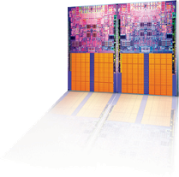

Servidores basados en Arquitectura Intel

Slide 2

Estado de las Infraestructuras - Hoy
Expansión Servidores
Consumo Eléctrico
41 mill. de servidores en 2010: +700% en 15 años
Utilización <10% = 100K Mill.€ en exceso de capacidad de servidores
0,5 € por cada 1 € gastado en hardware de servidores
20K Mill. € en consumo eléctrico a lo largo del mundo
Espacio físico
Costes Operacionales
Construcción del CPD:
7.250 €/m²
1.600 €/servidor
27.000 €/rack
8 € en mantenimiento por cada 1 € en nueva infraestructura
20-30: 1 ratio de servidores de administración

Slide 3
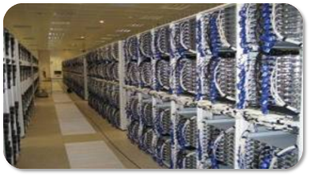
Tres estrategias para aumentar el valor
Los servidores basados en Intel han multiplicado las capacidades…
x50 en 5 años (con el mismo espacio y consumo)
Tres estrategias complementarias
Actualización de Servidores
x5 en Rendimiento
Virtualización y Consolidación
x5 en Utilización
Maximización de la Densidad
x2 en Densidad
Results are dependent on applications, stack, and infrastructure age.

Slide 4


La mejor elección
Procesadores de 45nm y 4 núcleos con High-K
Un ROI de 2 años al reemplazar a los servidores de núcleo simple
x5 en Rendimiento
-80% en Consumo Eléct.

Slide 5

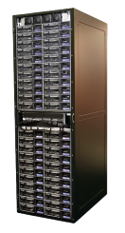
La mejor elección en 2 vías… El Procesador de cuatro núcleos y 45nm Intel® Xeon® 5400
2004
5,1M op/s
6 racks
126 servid.
2600 m²
48 kW
2008
5,1M op/s
1 rack
17 servid.
435 m²
6 kW
La misma capacidad para ejecutar 5,1 M op/s, reduciendo espacio, coste y energía
Coste Energético
Anual
-87%²
Ahorro Energético
Estimado
-35K €³
Espacio
-83%¹

Slide 6
…y también en 4 vías Plataformas basadas en Intel® Xeon® 7300 vs. AMD*Opteron
Demanda de Datos Empresarial
#1 en rendimiento para BBDD, ERP y e-commerce
Hasta x2,5 más operaciones por segundo¹
Ventaja Tecnológica:
Cuatro núcleos en 4 vías desde Sept. 2007
x4 tamaño de caché
Procesadores de 4 vías más rápidos
Specjbb* 2005
2.52x
2.60x
1.80x
SPECint*_ rate 2006
TPC*C
SAP*-SD 2-Tier
1.28x
1.16x
1.07x
Best Published AMD* Opteron* 8356 or 8222SE
Quad-core Intel® Xeon® X7350
Quad-core Intel® Xeon® X7350
Quad-core Intel® Xeon® X7350
Quad-core Intel® Xeon® X7350
Impulse la productividad con procesador de 4 núcleos Intel® Xeon® 7300

Slide 7



Intel proporciona liderazgo absoluto para su Centro de Datos
Liderazgo en rendimiento
Intel® Xeon®, líder en BBDD, Java y benchmarks de web Maximización del Rendimiento
Liderazgo en virtualización
Liderazgo en rendimiento y más rica integración de plataforma Maximización de la Utilización
Liderazgo en eficiencia
SPEC Power: Top 10 sólo de Intel Maximización de la Densidad
Maximize Your Data Center Value With Intel Solutions
For notes and disclaimers, see legal information slide at end of this presentation.

Slide 8



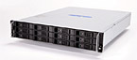

Liderazgo continuado
Hoy
Futuro
Líder en Spec, TPCC, Vmark, Vconsolidate
Nehalem Núcleos y Threads
SSE4 Data Instructions
Procesador
I/O acceleration con QuickData
Alta velocidad de interconexión con QuickPath
Plataforma
FSB Accelerators
QuickPath Accelerators con QuickAssist Interface
Aceleradores
Redes y
almacenamiento
10GB Ethernet, VT-c, VMDq
Raid Acceleration
SSD Drives
Los mejores Compiladores, Optimizadores, y Herramientas de Grid y Threading
Software
All future products, dates, and figures are preliminary and are subject to change without any notice.

Slide 9
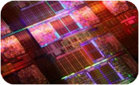
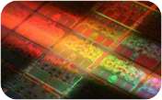
Próximos productos
Dunnington
Nehalem
Intel® Xeon® 7300 socket compatible
Controlador de memoria integrado
6 núcleos
Tecnología de 45nm, Hi-k
Multi-threading simultáneo
Intel® VT FlexMigration
Gestión de la energía dinámica
Disponible en Ago’08
Producción Nov’08
All dates, product descriptions, availability and plans are forecasts and subject to change without notice. ¹Based on early IOMETER results of 64K sequential reads. ²Compared to Seagate 15k Savvio (ST936751SS) datasheet. Tests and ratings are measured using specific computer systems / components and reflect the approximate performance of Intel products as measured by those tests. Any difference in system hardware or software design or configuration may affect actual performance.
Notes:
9
9

